Slide 1
문제 만들기
문제 출제 프로그램
저장소
건의
?
문제 시작
Tier l Sappire III
Relegation Warning
(+ 0 BP)
난이도 설정 l
형식 설정
easy
객관식
1
2
normal
단답형
>_CMD
서답형
hard
1. Greeting
At After School, I can’t forgot
when we got accepted BSSM high school.
So many students are unusual and singularity.
For instance, I’m interested
us high school.
연습
All
Today’s Topic l Be Perfect
· remember words
· English is fun
· Learning English dominates
the world.

Slide 2
문제 풀기
돌아가기
─
객관식 문제 출제
문제 출제 방식을 선택해 주세요.
시험 형식
연습 형식

Slide 3
문제 풀기
돌아가기
─
단답형 문제 출제
문제 출제 방식을 선택해 주세요.
시험 형식
연습 형식

Slide 4
문제 풀기
돌아가기
─
서답형 문제 출제
문제 출제 방식을 선택해 주세요.
시험 형식
연습 형식

Slide 5
문제 풀기
중도 포기
─
단답형 문제 출제
남은 시간
〓
07:24
1.
(반드시 Tab키를 눌러 답안을 저장해 주셔야 합니다)
방향키를 눌러 문항 번호를 이동할 수 있습니다.
번호 넘기기
문제 제출

Slide 6
시험 결과
나가기
─
단답형 문제 출제
최종 결과
〓
95점
문제 선택
l Rate
[+] (95 - 80 + 18) * Tier Unranked
(Result: [+] 0 pts)
l Rate
[-] N * Tier A
(Result: [-] N pts)
번호 선택
틀린 개수 및 오답 문항

Slide 7
문제 풀기
중도 포기
─
서답형 문제 출제

Slide 8
문제 풀기
중도 포기
─
객관식 문제 출제

Slide 9
문제 풀기
학습 종료
─
단답형 문제 출제
▲ The special judge has activated!
slipped off 한국어로
단어 출력 중지
문항 범위 설정
오답 재입력 여부
오답 수집 및 설정
[Tab] 키를 눌러 정답을 확인해 보세요!
오답 연습
맞은 횟수: 106회
틀린 횟수: 11회
힌트 보기
포기 횟수: 6회
힌트 사용 횟수: 0회
횟수 초기화
단어 열람
Hint: 자동으로 한/영 키가 바뀌지 않는다면,
한/영 키를 한 번만 눌러주시면 됩니다.
정답률: 86.18%(실질 비율 포함)

Slide 10
문제 풀기
횟수 초기화
학습 종료
─
서답형 문제 출제
이전 회차 점수: NaN점
0점 점수: 0회
강승훈은 어떤가?
100점 점수: 0회

Slide 11
문제 풀기
학습 종료
─
객관식 문제 출제

Slide 12
문제 만들기
돌아가기
출제 문제의 유형을 선택해 주세요.
단답형
서답형
객관식

Slide 13
문제 만들기
돌아가기
─
단답형 문제 출제
│ Step 1. 출제 문제의 정답을 입력해 주세요.
│ Step 3. 출제 오류가 없는지 검사해 주세요.
Step 2에서 입력 후 확인을 누른 경우
이곳에 표시됩니다.
│ Step 2. 문제 내용을 입력해 주세요.
│ Step 4. 문제를 제출해 주세요.
Rating Difficulty(난이도 평가)

Slide 14
문제 만들기
돌아가기
─
서답형 문제 출제
│ Step 1. 출제 문제의 정답을 입력해 주세요.
│ Step 3. 출제 오류가 없는지 검사해 주세요.
Step 2에서 입력 후 확인을 누른 경우
이곳에 표시됩니다.
│ Step 2. 문제 내용을 입력해 주세요.
│ Step 4. 문제를 제출해 주세요.
Rating Difficulty(난이도 평가)

Slide 15
문제 만들기
돌아가기
─
객관식 문제 출제
│ Step 1. 출제 문항별 내용을 입력해 주세요.
│ Step 4. 출제 오류가 없는지 검사해 주세요.
Step 2에서 입력 후 확인을 누른 경우
이곳에 표시됩니다.
1
(미 입력)
2
(미 입력)
│ Step 2. 문제 내용을 입력해 주세요.
3
(미 입력)
4
(미 입력)
5
(미 입력)
│ Step 5. 문제를 제출해 주세요.
│ Step 3. 문제의 정답 번호를 입력해 주세요.
1개:
Rating Difficulty(난이도 평가)
2개 이상:

Slide 16
저장소
돌아가기
단답형 저장소
서답형 저장소
객관식 저장소

Slide 17
연습
돌아가기
1. 관련 짓다 영어로
9. 방해하다 영어로
involve
disturb
누르시면 정답이 나옵니다.
누르시면 정답이 나옵니다.
2. 보상의 영어로
10. 모래언덕 영어로
rewarding
sand dune
누르시면 정답이 나옵니다.
누르시면 정답이 나옵니다.
3. A를 향해 가다 영어로
11. figures 한국어로
head to A
수치
누르시면 정답이 나옵니다.
누르시면 정답이 나옵니다.
4. 부족한 * 빠진 영어로
12. 채용하다 영어로
missing
recruit
누르시면 정답이 나옵니다.
누르시면 정답이 나옵니다.
5. 예약하다 영어로
13. transfer 한국어로
make a reservation
이동하다 * 환승하다
누르시면 정답이 나옵니다.
누르시면 정답이 나옵니다.
6. storage room 한국어로
14. defective 한국어로
창고
결함이 있는
누르시면 정답이 나옵니다.
누르시면 정답이 나옵니다.
7. delight 한국어로
15. 추천하다 영어로
즐겁게 하다
recommend
누르시면 정답이 나옵니다.
누르시면 정답이 나옵니다.
8. 고장난 영어로
16. 부동산 영어로
out of order
real estate
누르시면 정답이 나옵니다.
누르시면 정답이 나옵니다.
문제 일괄 확인
문제 다시 돌리기
단어 열람

Slide 18
연습
돌아가기
1. destination 한국어로
목적지
2. 목적지 영어로
destination
3. convenient 한국어로
편리한
4. 편리한 영어로
convenient
5. borrow 한국어로
빌리다
6. 빌리다 영어로
borrow
7. lend 한국어로
빌려주다
8. 빌려주다 영어로
lend
1/26
맞혀 보기

Slide 19
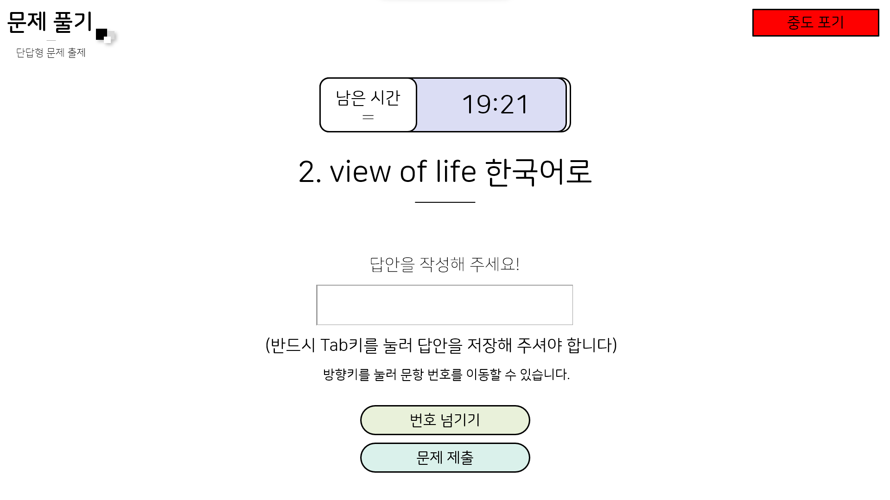
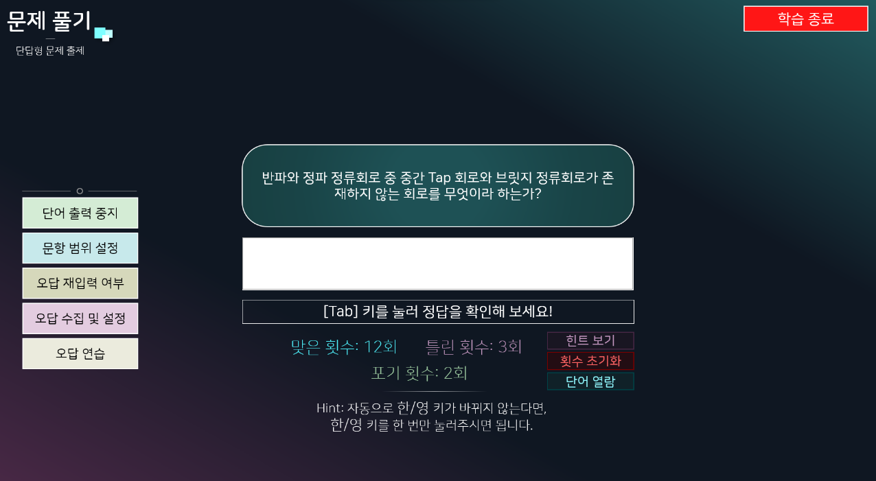
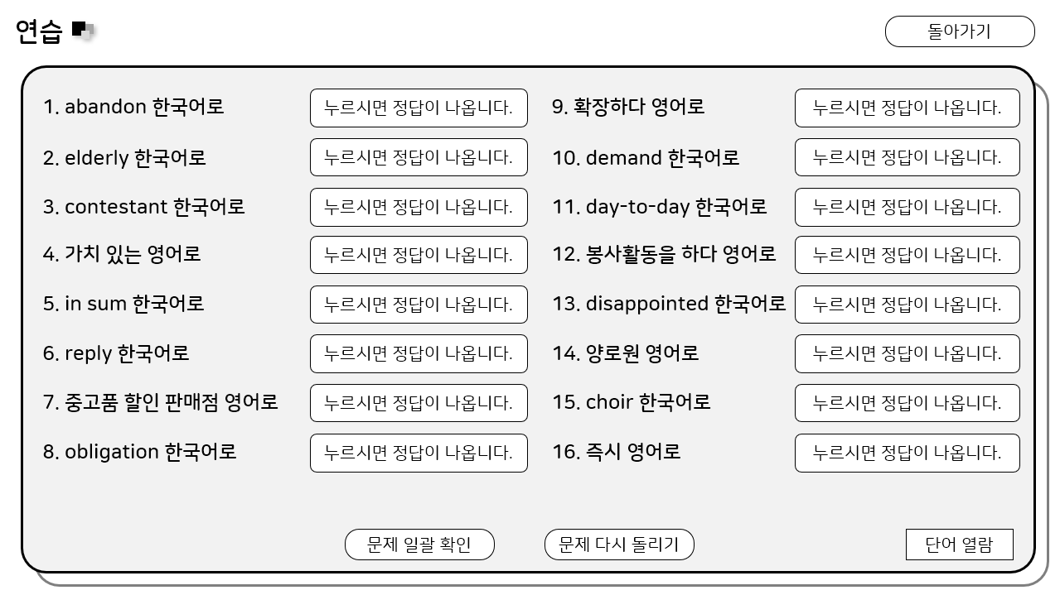
문제 출제 프로그램
10월 중으로 체험판이 출시됩니다.
<블로그 바로가기>

